Slide 1



Datageletterdheid
Workshop 7

Slide 2
Inhoud
Oefenvragen
Eindopdracht
Codecademy

Slide 3
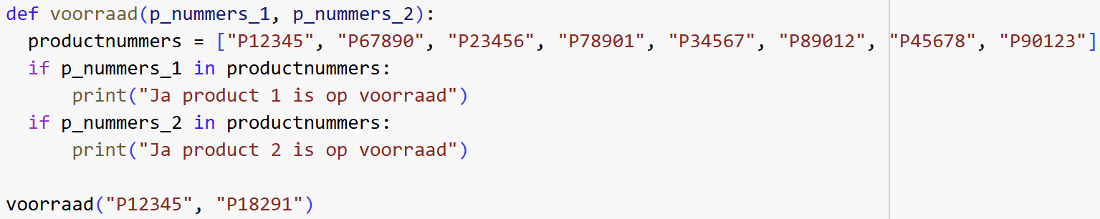
Vraag 1
Wat print de volgende functie?

Slide 4
Vraag 1
Wat print de volgende functie?
Ja product 1 is op voorraad

Slide 5
Vraag 2
Wat is het verschil tussen een lijst en een tuple?

Slide 6
Vraag 2
Wat is het verschil tussen een lijst en een tuple?
Lijsten zijn veranderbaar, tuples niet.

Slide 7
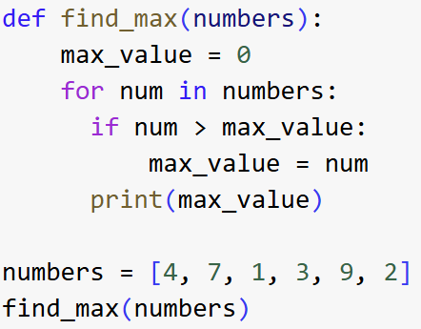
Vraag 3
Wat print de volgende functie?

Slide 8
Vraag 3
Wat print de volgende functie?
4
7
7
7
9
9

Slide 9




Werkwijze

Slide 10

Werkwijze

Slide 11

Werkwijze

Slide 12
Inhoud
Zoek je groepsgenoten op.
What are we working with?
Ga naar: python-tb.nl/class/week07/week07_summary.html.
Download de dataset en pak de map uit.
Open één van de bestanden.
Met de eindopdracht in gedachte: Wat zou je kunnen visualiseren. Maak een lijst!
Korte presentatie per groep na 20 min.

Slide 13
Inhoud
Lees de omschrijving van de opdracht aandachtig
Probeer nu samen met je groep het voorbeeld werkende te krijgen.
Na 30 min korte terugkoppeling per groep.

